Slide 1
TREE小组
Splint_V可视化静态检测工具

Slide 2
改进之界面嵌入编辑器

Slide 3
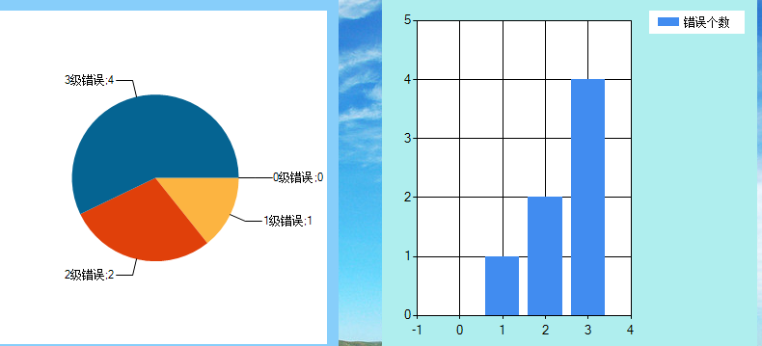
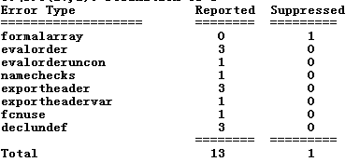
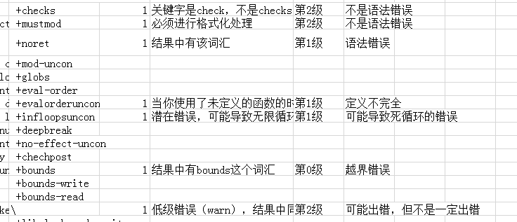
改进之等级划分

Slide 4
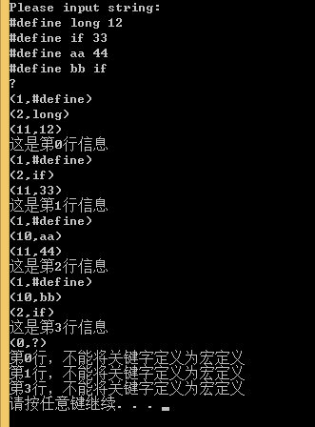
改进之规则库自定义设计

Slide 5
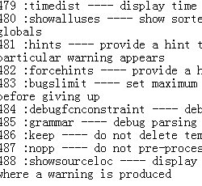
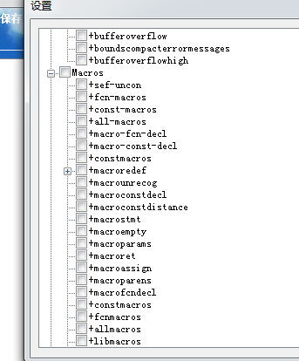
工作量之flag设置完整化

Slide 6
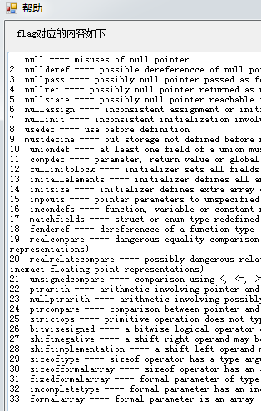
用户体验之帮助界面

Slide 7
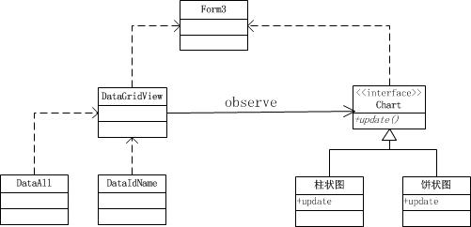
设计模式有机化
例如，历史版本和图表界面，采用了观察者模式
数据的变化以信息的方式及时通知图表类，使得图表得到更新
当然，单例模式处处可见，为了保证可视化对象的唯一性

Slide 8
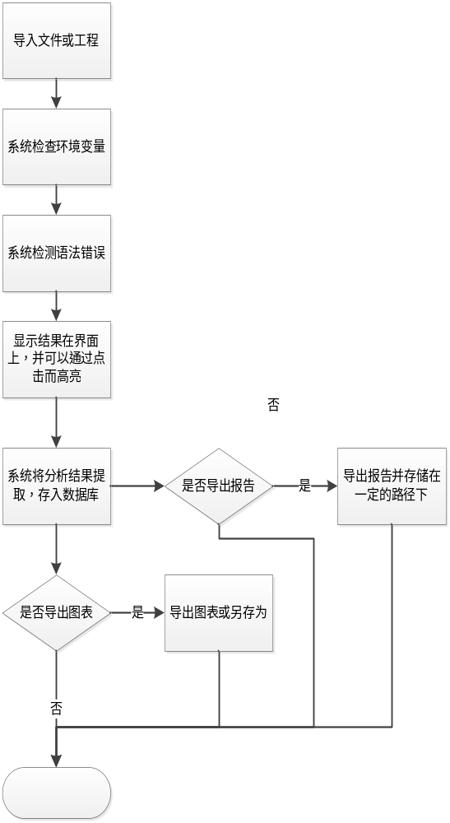
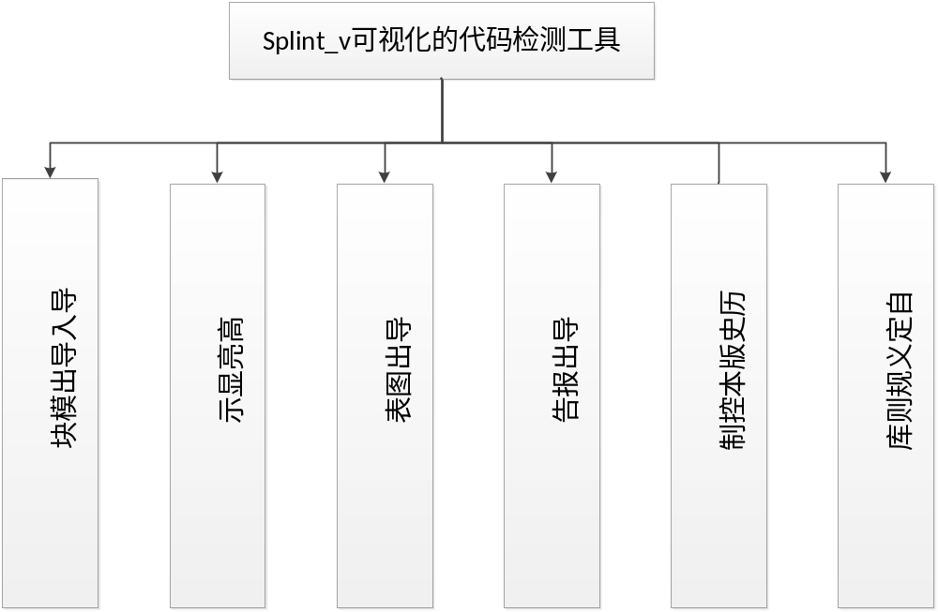
文档简单展示

Slide 9
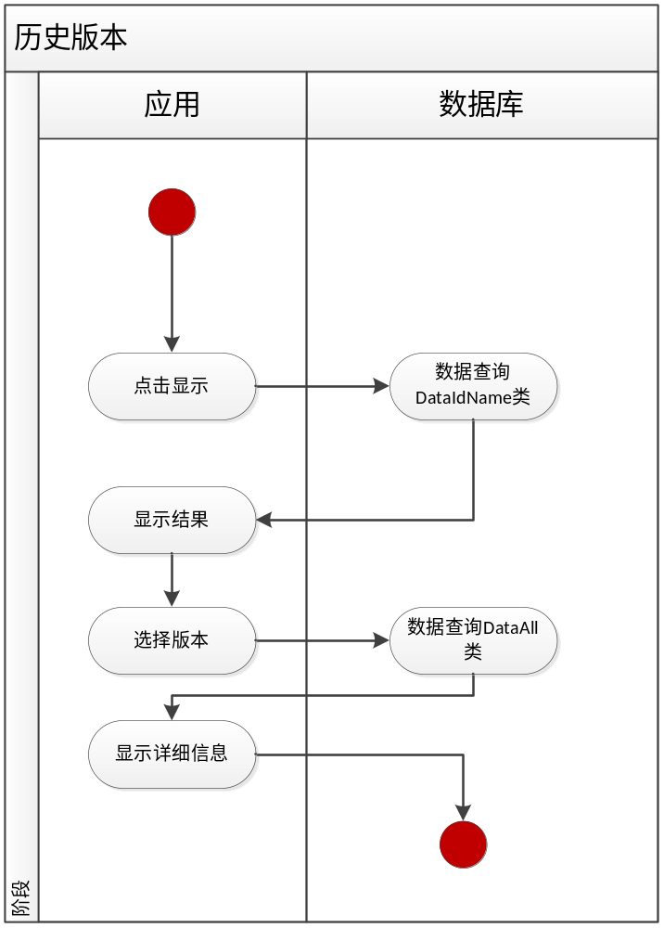
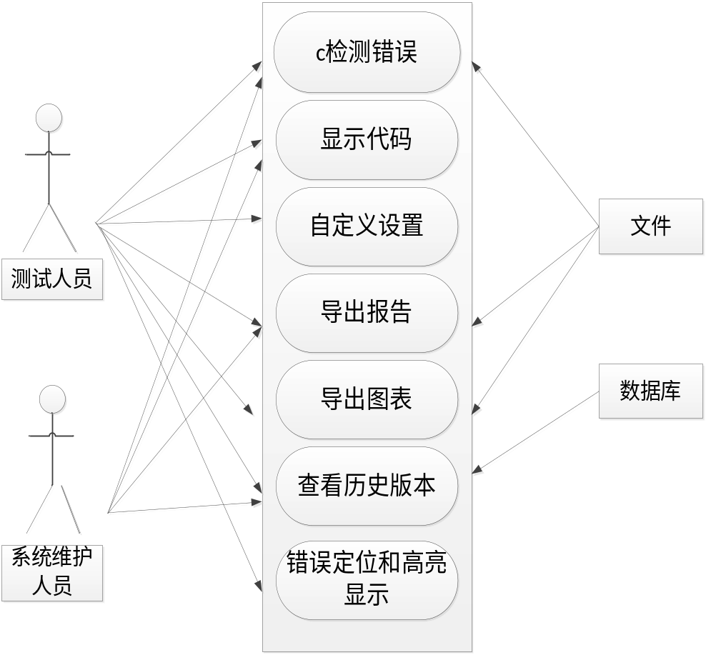
文档简单展示

Slide 10
项目管理之甘特图
 | 1 | 2 | 3 | 4 | 5 | 6 | 7
第1周 | 小组成员确定 | 搜集资料，了解静态检测，下载软件 | 配置linux下splint，通过manual使用手册学习使用 |  | 寻找到llmain主函数 | 使用Enterprise Architect逆向分析该软件
第2周 | 下载windows下的splint，并学习配置环境 |  | 分析代码的注释，获取信息 | 汇报项目进度，听取他组内容，取长补短 | 完成配置windows下的环境 | 调试程序，寻找数据输入输出流
第3周 | 确定需求，进行分工，分析和设计并行进行 | 获取输出流，设计界面 | 制作界面，实现导出文件和项目 | 汇报项目进度，听取他组内容，取长补短 | 分析代码检测流程，制作相应的流程图 |  | 深入分析parse部分
第4周 | 完成分析文档，进行设计模式设计 |  | 设计报告内容和代码结构 | 设计图表结构和数据接口，研究规则库 |  | 设计版本控制的逻辑和代码结构
第5.6周 | 使用观察者模式，写代码 | 完成报表的导出 | 数据库和版本控制连接，完成版本部分 |  | 完成图表生成和导出 | 高亮显示代码，研究如何潜入一个编辑器
第7周 | 实现潜入一个编辑器 |  | 美化界面 | 综合讨论学习规则库设计 |  | 尝试加入规则库
第8.9.10周 | 需求、概要、详细设计、测试、使用说明书文档书写 |  |  | 收尾汇报 | 根据老师建议修改

Slide 11
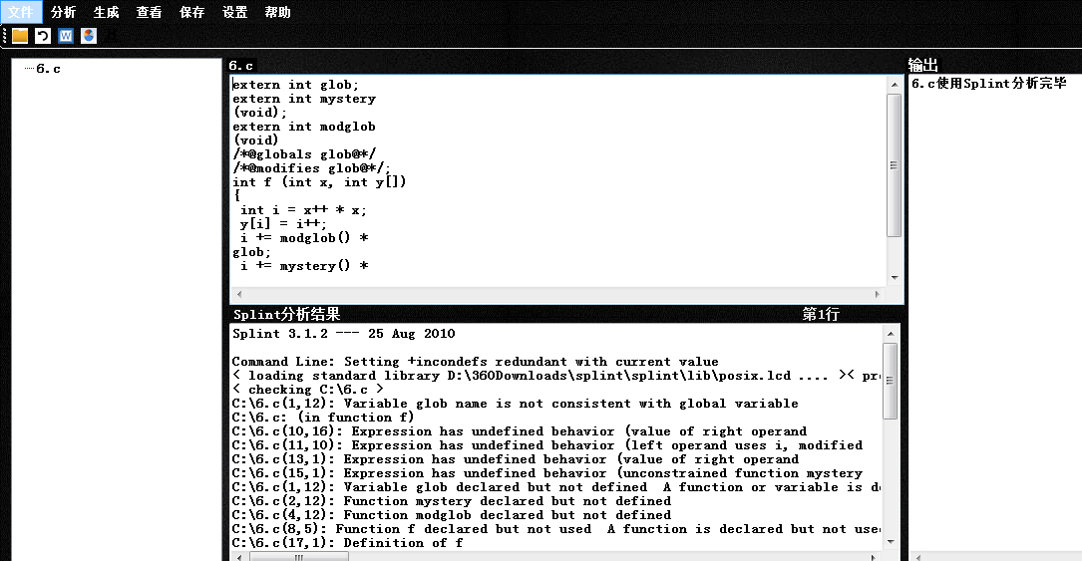
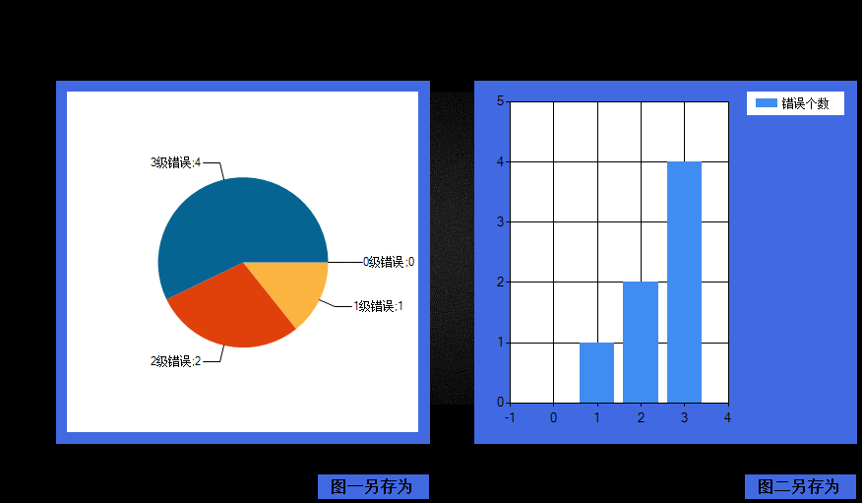
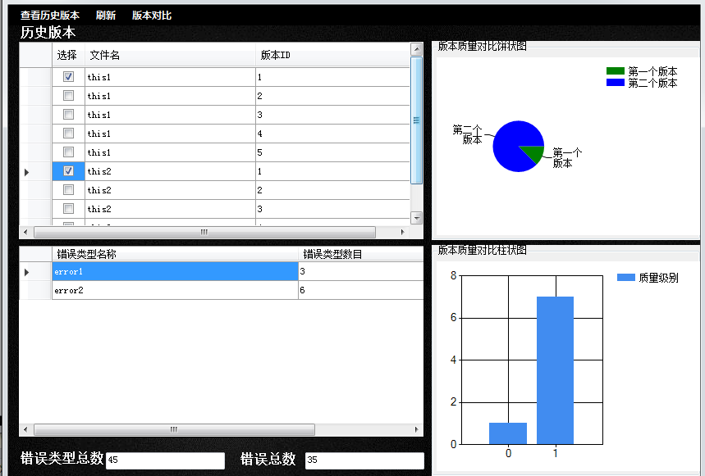
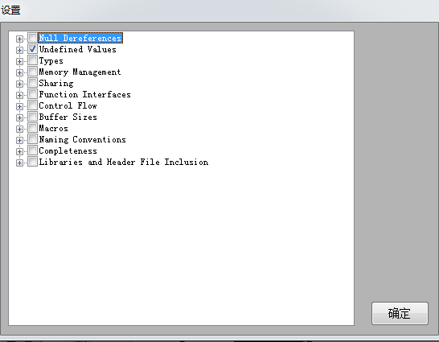
参考商业软件，界面美化

Slide 12
总结
苦难之多，难以形容，调一个逻辑bug一下午。。。
团队管理，极其重要，合理分工，有机结合
让设计和实现更好的结合
面向接口编程
设计模式，不可强加，回头再看代码，往往发现已经无形之中使用了设计模式
多听他人汇报，取长补短
多花时间研究，很多事情都可以解决
多参考商业软件，才能做到产品化，人性化

Slide 13
感谢您的聆听~~
TREE组倾情奉献

